Slide 1
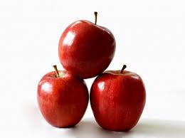
DAN JABUKA
Karlo Starčević, 4.c

Slide 2
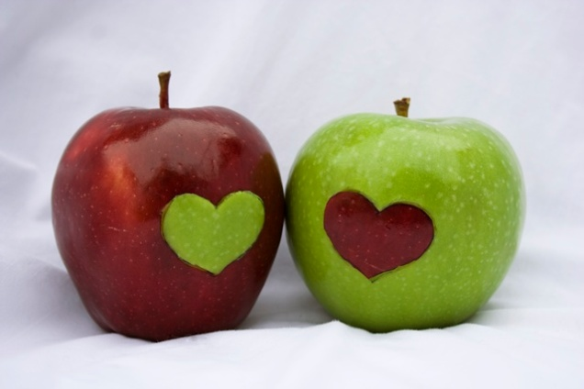
20.10. – Svjetski dan jabuka
Svjetski dan jabuka obilježava se od 1990. godine

Slide 3
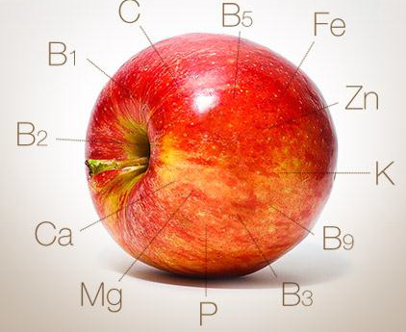
JABUKA
Jabuka je omiljeno hranjivo voće
bogata je vitaminima A, B i C te mineralima poput željeza, kalija, fosfora, silicija i dr.
može se jesti ujutro, usred dana i navečer
preporuča se svaki dan pojesti po jednu jabuku

Slide 4
RAST I RAZVOJ JABUKE
sjeme jabuke raste pet godina
šeste godine pupa i izraste plod

Slide 5
SORTE JABUKA

Slide 6
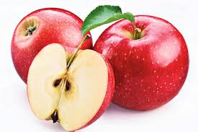
VAŽNOST JABUKE
U prehrani
U zdravlju

Slide 7
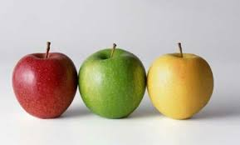
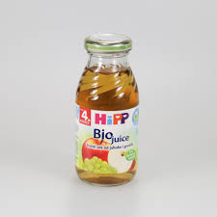
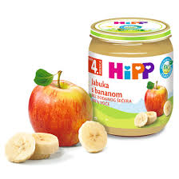
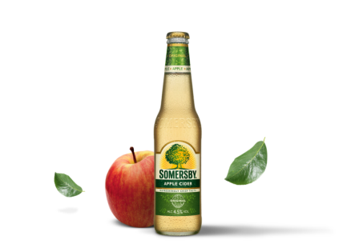
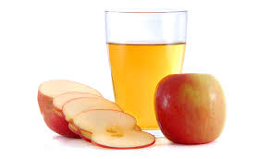
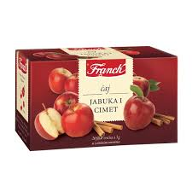
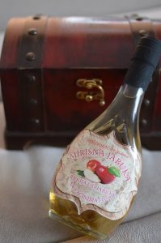
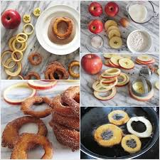
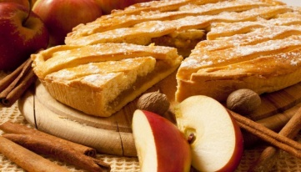
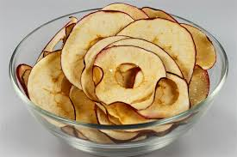
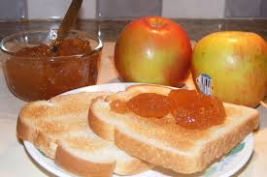
JABUČNI PROIZVODI
JABUKA
sirova, pečena, kuhana, sušena
dječja hrana
prerađena: sok, čaj, pića, marmelada, džem, žele, bomboni, jabučni ocat
kolači, pite, savijače, torte, čips od jabuka

Slide 8
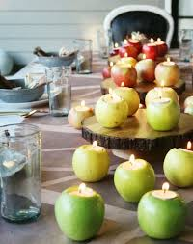
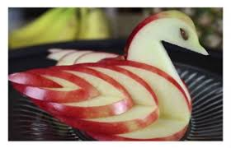
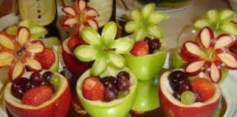
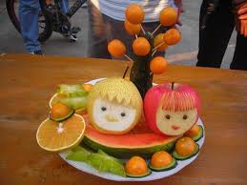
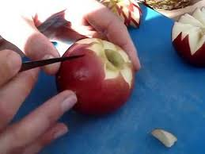
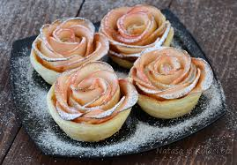
DEKORACIJE OD JABUKA

Slide 9
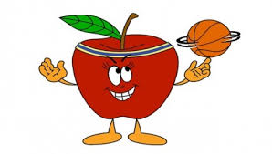

Slide 10
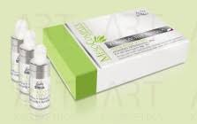
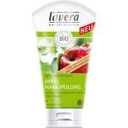
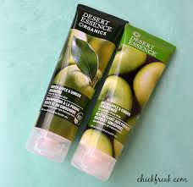
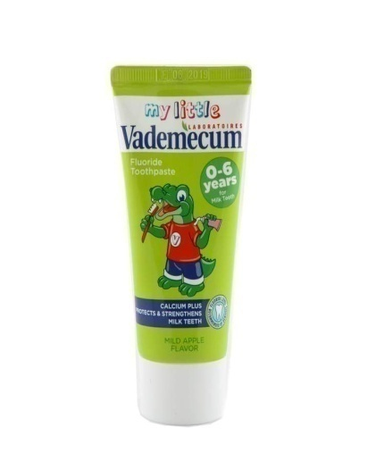
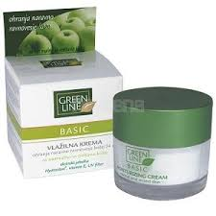
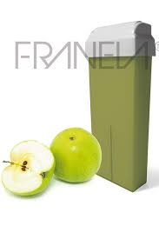
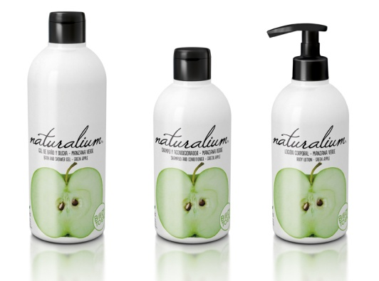
KOZMETIKA OD JABUKE
šampon
gel za tuširanje
pasta za zube
labelo
mlijeko za tijelo
krema

Slide 11
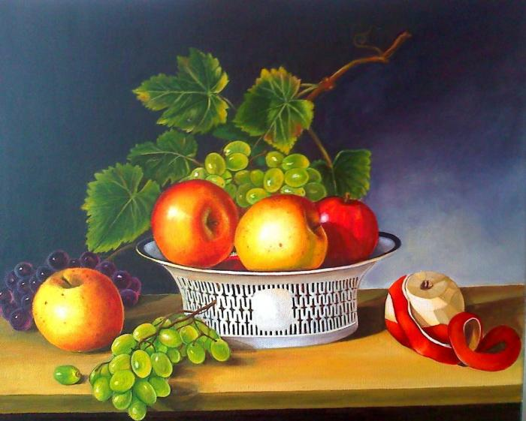
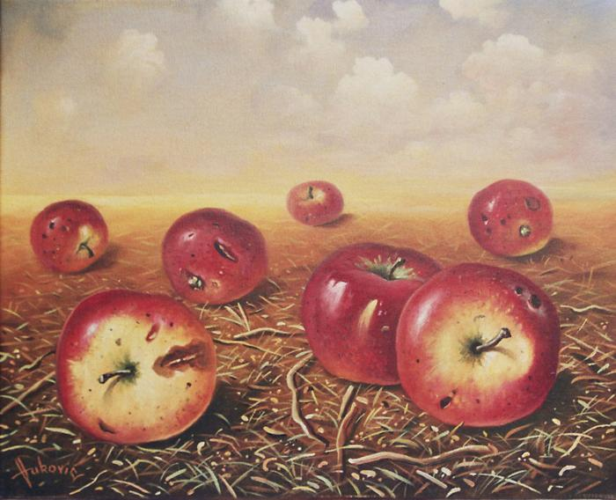
UMJETNOST

Slide 12
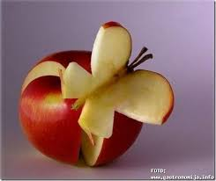
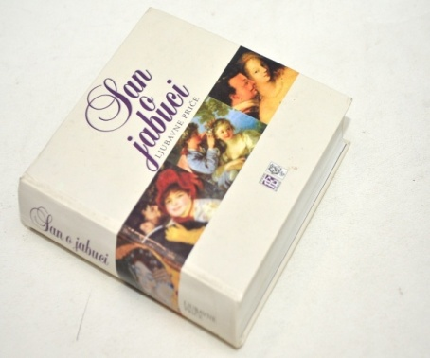
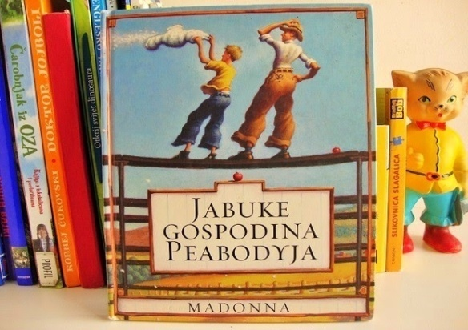
KNJIŽEVNOST
Bajke (Snjeguljica…)
Priče
Pjesme
Mudre izreke

Slide 13
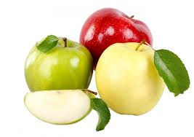
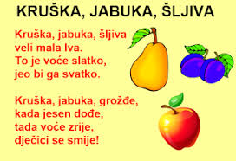
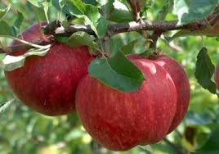
PJESMICE, BROJALICE, PRIČE
Voće voće, jede ga tko hoće, jabuka je zdrava, poslastica prava. Naranča i limun i jedna banana, puni vitamina, prava su hrana
Jabučice crvena
na visokoj grani,
hajde, hajde, jabuko,
daj na zemlju padni.
Ti visoko, mala ja,
zar to nije šala?
A da puhne vjetrić sad,
ja bih te ubrala.
Umišljene jabuke
Tri se jabuke naguravale u jednoj staklenoj zdjeli na stolu.
– Ja sam najljepša, žutim se kao sunce – reče prva.
– Pogledaj mene. Još sam ogrnuta zelenom haljinom proljeća – uskoči druga.
– Što se toliko nadmećete? Pogledajte moje rumenilo. Pucam od zdravlja i sočnosti – bahato će treća jabuka.
Uto se s igrališta vratio Marko. Opere ruke i priđe zdjeli. Prsti su mu neodlučno lebdjeli iznad jabuka.
– Lijepe su sve tri – promrmlja pa pojede i žutu i crvenu i zelenu.
Zvonimir Balog

Slide 14
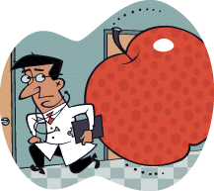
Mudre uzrečice o jabukama:
Jedna jabuka na dan tjera doktora iz kuće van.
Pojedi jabuku prije spavanja i doktor će kruha prositi.
Jabuka ne pada daleko od stabla.
Rumen kao jabuka.
Zdrava kao jabuka.
Ako želiš jabuku, moraš protresti drvo.
Lijepa jabuka ponekad skriva crva.
Crv ne čini jabuku.

Slide 15
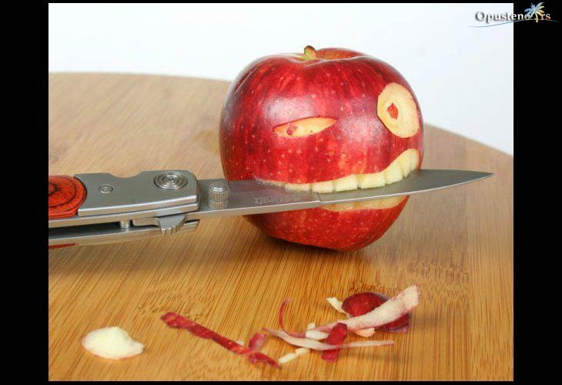
VICEVI S JABUKAMA
Pita učiteljica Pericu: „Kad se beru jabuke?” On kao iz topa: „Kad susjed ode iz dvorišta!”
Izvede profesor Muju pred ploču i reče mu: - Nacrtaj jabuku. Pita ga Mujo: - Kiselu ili slatku?

Slide 16
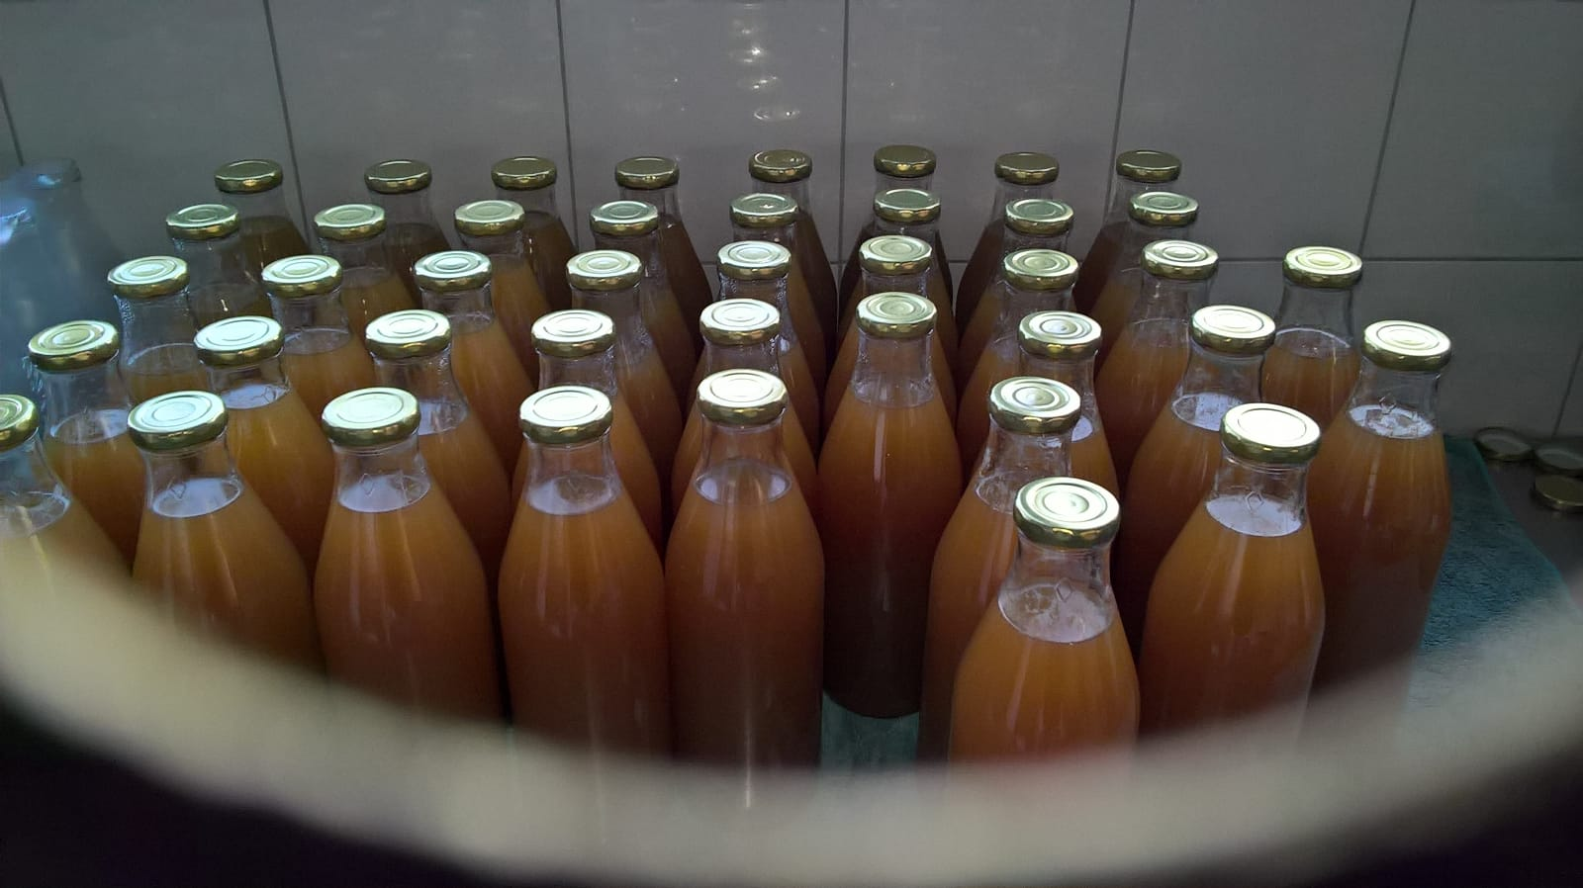
ZORIĆEV JABUČNI SOK

Slide 17
U NAŠEM VOĆNJAKU

Slide 18
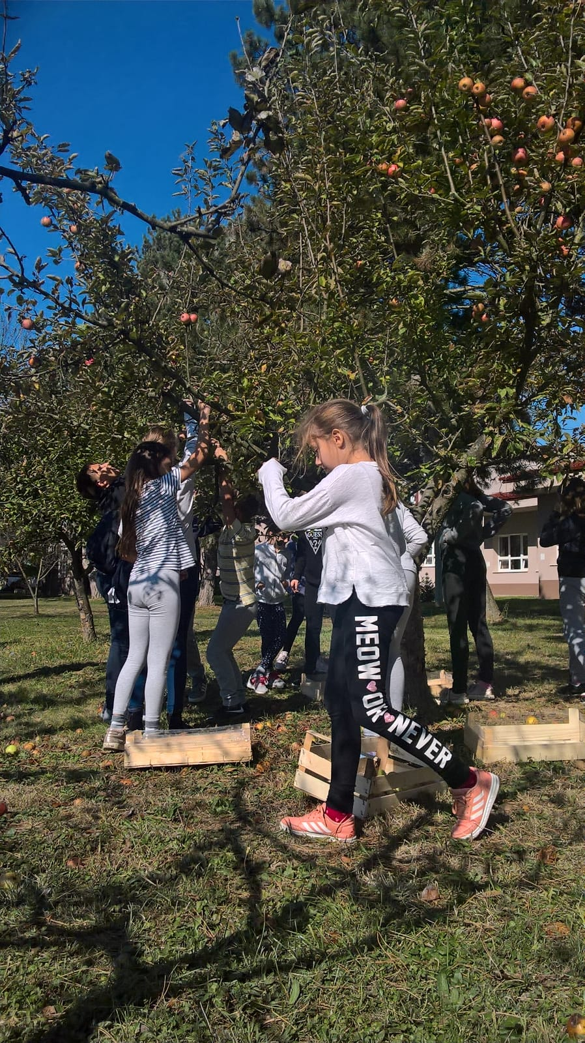
SKUPLJAMO

Slide 19
BEREMO

Slide 20
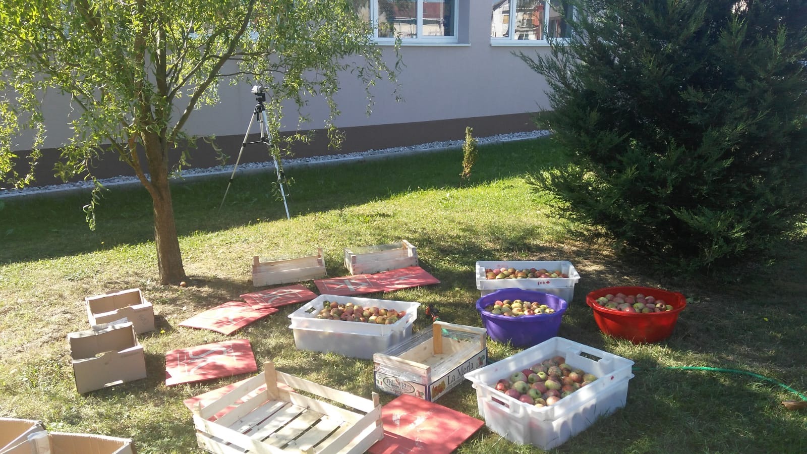
ČISTIMO

Slide 21
PEREMO

Slide 22
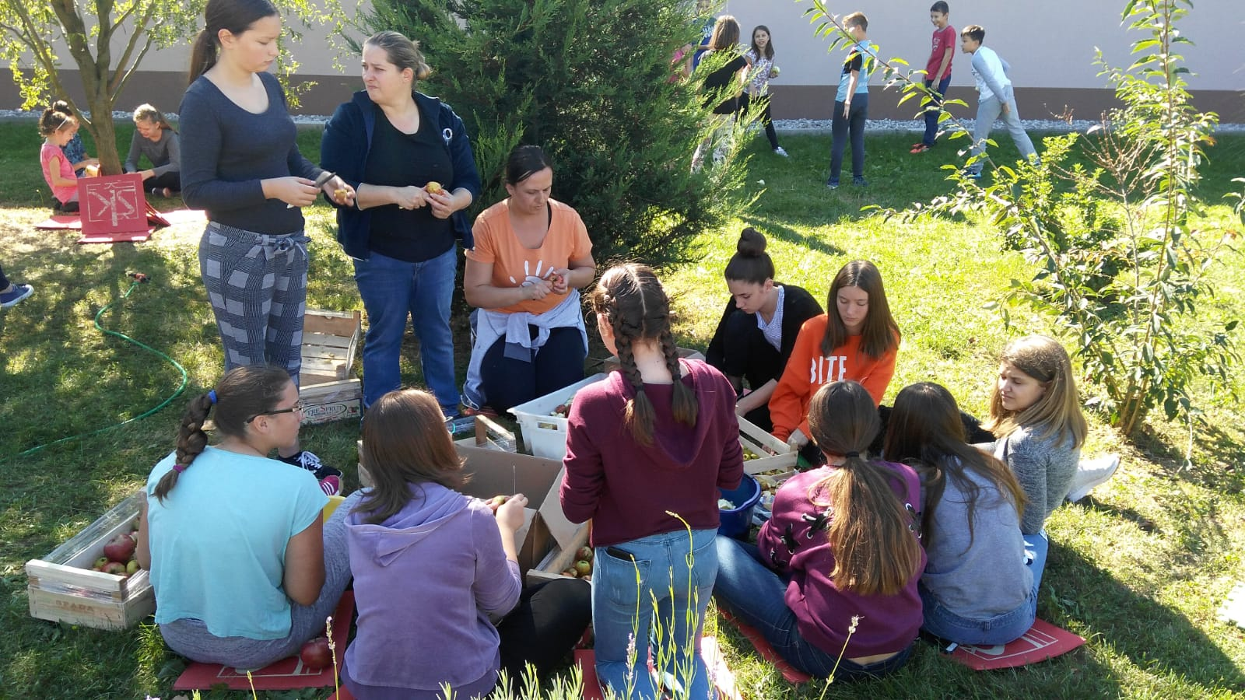
REŽEMO

Slide 23
DROBIMO

Slide 24
PREŠAMO

Slide 25
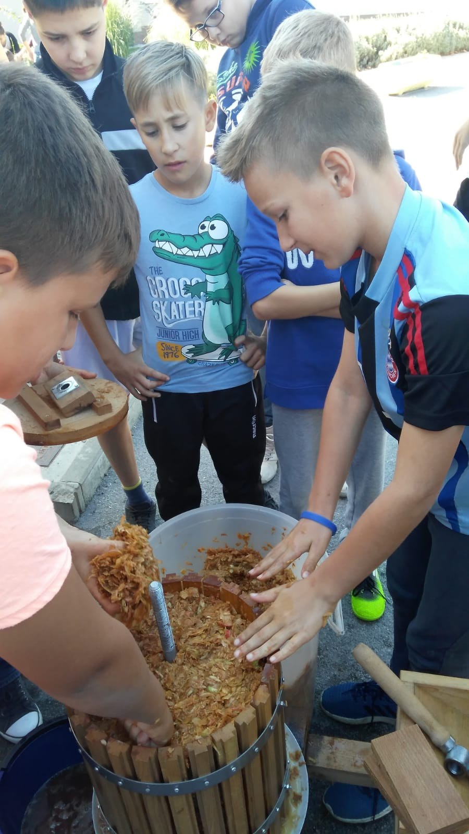
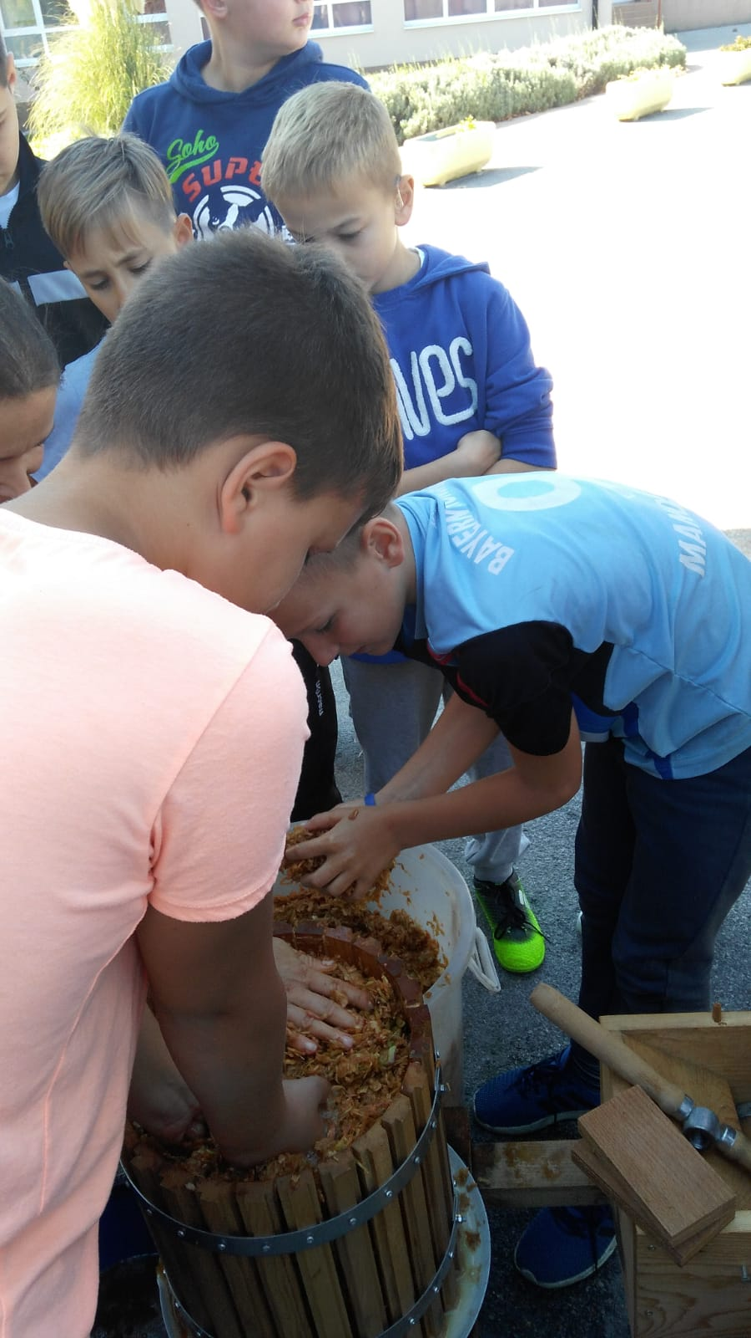
PREŠAMO

Slide 26
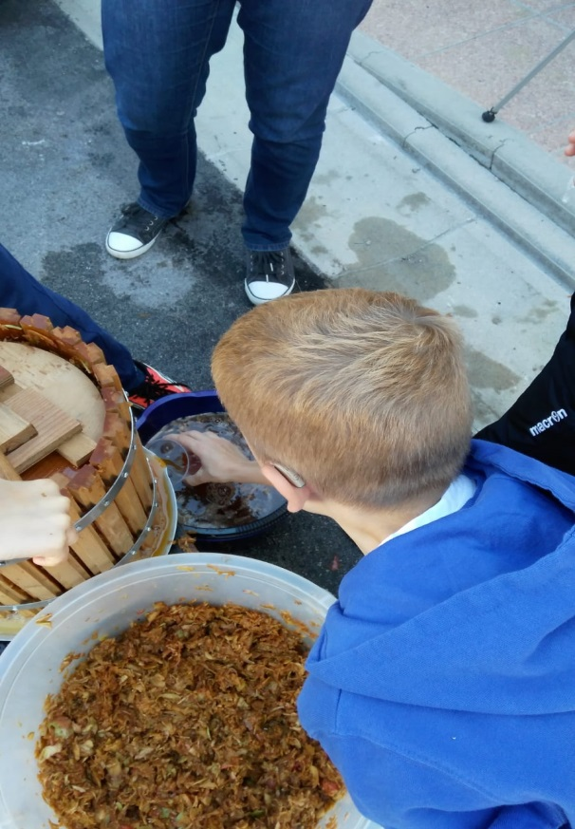
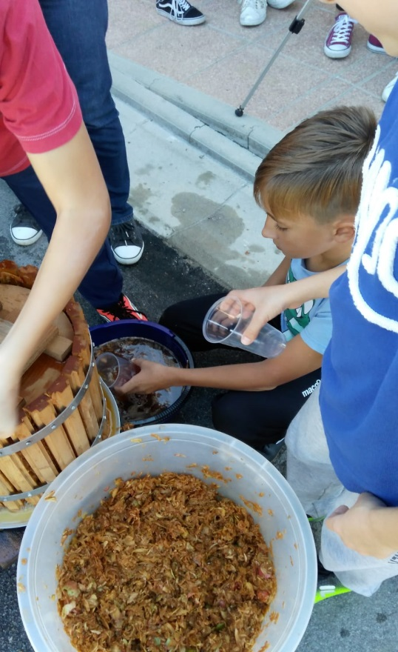
MLJAC, CURI SOK!

Slide 27
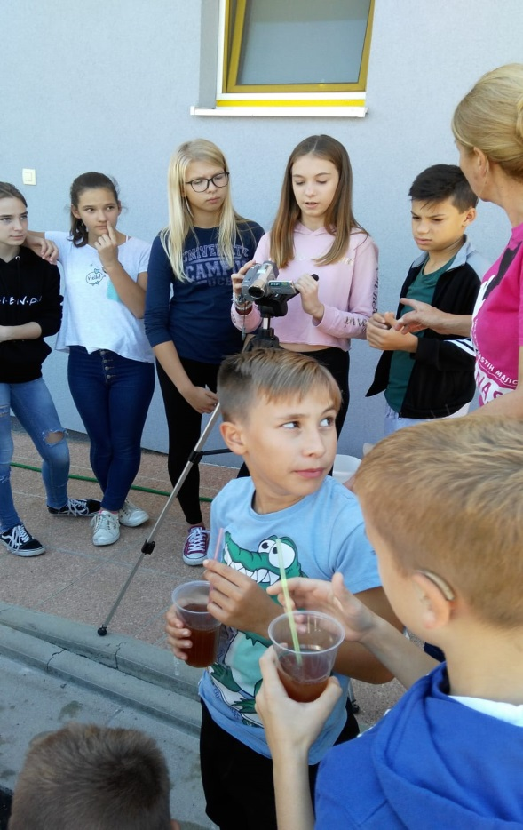
SLAVIMO

Slide 28
SOK ZA VAS

Slide 29
UZDRAVLJE!

